Slide 2
02
文件結構
2-1 HTML 文件的根元素－<html> 元素
2-2 HTML 文件的標頭－<head> 元素
2-3 HTML 文件的主體－<body> 元素
2-4 HTML5 新增的結構元素

Slide 3

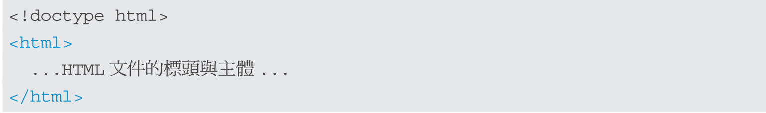
2-1 HTML 文件的根元素－<html> 元素
P.2-2~3
HTML5 文件的根元素為 <html> 元素，如下：
<html> 元素有accesskey=“...”、class=“...”、contenteditable=“{true,false,inherit}”、dir=“{ltr,rtl}”、draggable=“{true,false}”、hidden=“{true,false}”、id=“...”、lang=“language-code”、spellcheck=“{true,flase}”、style=“...”、title=“...”、tabindex=“n”、translate=“{yes,no}” 等全域屬性。
另外還有onload=“...”、onunload=“...”、onclick=“...”、ondblclick=“...”、onmousedown=“...”、onmouseup=“...”、onmouseover=“...”、onmousemove=“...”、onmouseout=“...”、onfocus=“...”、onblur=“...”、onkeydown=“...”、onkeyup=“...”、onkeypress=“...”、onsubmit=“...”、 onreset=“...” 等事件屬性。

Slide 4
2-2 HTML 文件的標頭－<head> 元素
P.2-4
我們可以使用 <head> 元素標示HTML 文件的標頭，如下，至於 <head> 元素的屬性則有第2-1節所介紹的全域屬性：
<!DOCTYPE html>
<html>
<head>
...HTML文件的標頭...
</head>
</html>

Slide 5
2-2-1 <title> 元素( 文件標題)
<title> 元素用來設定HTML 文件的標題，如下：
P.2-4
<!DOCTYPE html>
<html>
<head>
<title>我的網頁</title>
...其它標頭資訊...
</head>
</html>

Slide 6
2-2-2 <meta> 元素( 文件相關資訊)
<meta> 元素用來設定HTML 文件的相關資訊，常見的屬性如下：
charset="..."
name="{application-name,author,generator,keywords,description} "
content="... "
http-equiv="... "
第2-2-1 節所介紹的全域屬性
P.2-5

Slide 7
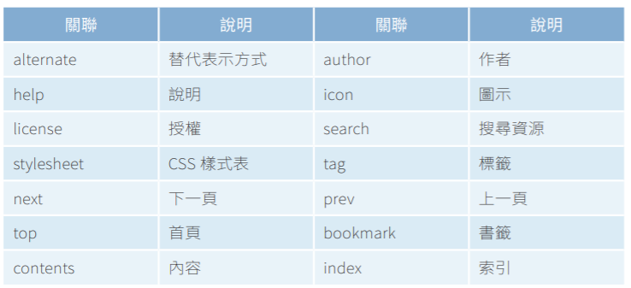
2-2-3 <link> 元素 (文件之間的關聯)
<link> 元素用來設定目前文件與其它資源之間的關聯，常見的關聯如下 ：
P.2-6
<link> 元素常見的屬性如下：
href="url"
hreflang="lang-code"
rel="..."
rev="..."
type="content-type"
第2-1節所介紹的全域屬性

Slide 8
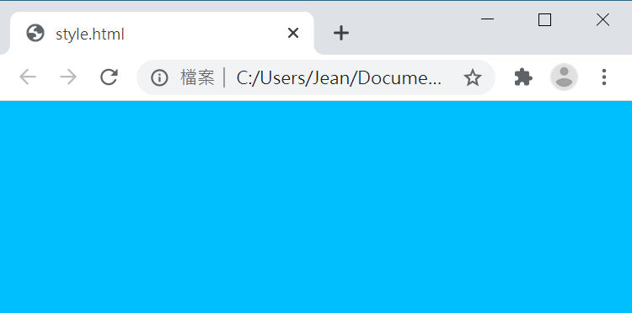
2-2-4 <style> 元素 (嵌入CSS樣式表)
<style> 元素用來嵌入CSS樣式表，常見的屬性如下：
media="{screen,print,speech,all}"
type="content-type"
P.2-7
01:<!DOCTYPE html>
02:<html>
03: <head>
04: <meta charset="utf-8">
05: <style>
06: body {background: deepskyblue;}
07: </style>
08: </head>
09: <body>
10: </body>
11:</html>

Slide 9
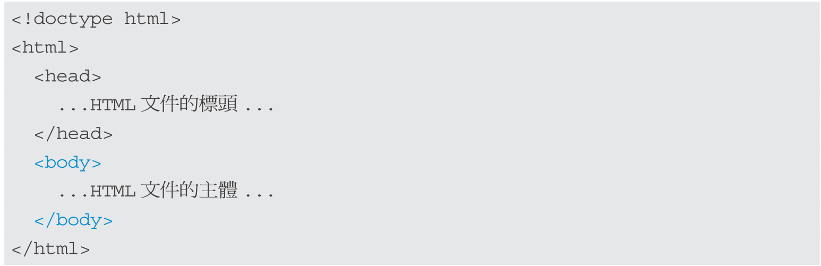
2-3 HTML文件的主體－<body>元素
P.2-8
我們可以使用 <body> 元素標示HTML 文件的主體，如下：
<body> 元素的屬性有第2-1節所介紹的全域屬性，以及onafterprint、onbeforeprint、onbeforeunload、onhashchange、onlanguagechange、onmessage、onoffline、ononline、onpagehide、onpageshow、onpopstate、onrejectionhandled、onstorage、onunhandledrejection、onunload等事件屬性。

Slide 10
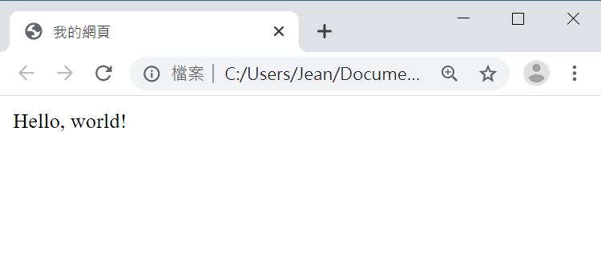
P.2-8~9
下面是一個例子，它會在網頁上顯示Hello, world!。
<!DOCTYPE html>
<html>
<head>
<meta charset="utf-8">
<title>我的網頁</title>
</head>
<body>
Hello, world!
</body>
</html>

Slide 11
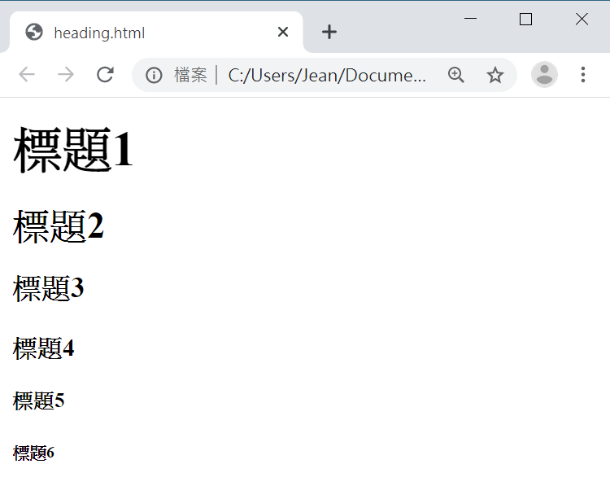
2-3-1 <h1>~<h6>元素(標題1~6)
HTML 提供了 <h1>、<h2>、<h3>、<h4>、<h5>、<h6> 等六種層次的標題格式，有第2-1節所介紹的全域屬性，下面是一個例子。
P.2-10
<!DOCTYPE html>
<html>
<head>
<meta charset="utf-8">
</head>
<body>
<h1>標題1</h1>
<h2>標題2</h2>
<h3>標題3</h3>
<h4>標題4</h4>
<h5>標題5</h5>
<h6>標題6</h6>
</body>
</html>

Slide 12
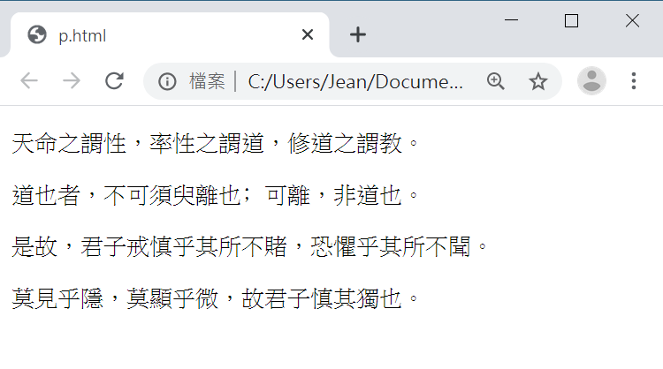
2-3-2 <p>元素(段落)
<p> 元素用來標示段落，屬性有第2-1節所介紹的全域屬性，下面是一個例子。
P.2-12
<!DOCTYPE html>
<html>
<head>
<meta charset="utf-8">
<head>
<body>
<p>天命之謂性，率性之謂道，修道之謂教。</p>
<p>道也者，不可須臾離也﹔可離，非道也。</p>
<p>是故，君子戒慎乎其所不賭，恐懼乎其所不聞。</p>
<p>莫見乎隱，莫顯乎微，故君子慎其獨也。</p>
</body>
</html>

Slide 13
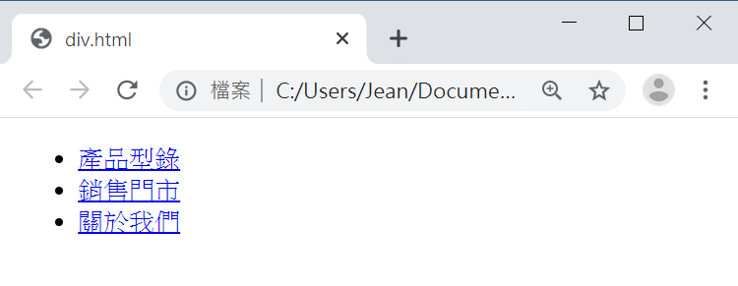
2-3-3 <div> 元素 (群組成一個區塊)
<div> 元素用來將HTML文件中某個範圍的內容和元素群組成一個區塊，屬性有第2-1節所介紹的全域屬性，下面是一個例子。
P.2-14
<body>
<div id="navigation">
<ul>
<li><a href="products.html">產品型錄</a></li>
<li><a href="stores.html">銷售門市</a></li>
<li><a href="about.html">關於我們</a></li>
</ul>
</div>
</body>

Slide 14
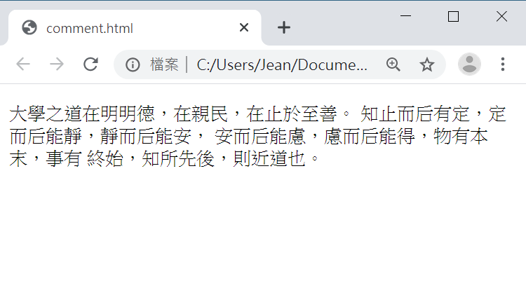
2-3-4 <!-- --> 元素 (註解)
<!-- --> 元素用來標示註解，而且註解不會顯示在瀏覽器畫面，下面是一個例子。
P.2-15
<body>
<!--以下為大學經一章大學之道-->
<p>大學之道在明明德，在親民，在止於至善。
知止而后有定，定而后能靜，靜而后能安，
安而后能慮，慮而后能得，物有本末，事有
終始，知所先後，則近道也。</p>
</body>

Slide 15
2-4 HTML 5 新增的結構元素
P.2-16
HTML 5 新增了數個具有語意的結構元素，例如：
<article>
<section>
<nav>
<header>
<footer>
<aside>
<main>
除了結構元素，我們還可以利用下列兩個元素提供區段的附加資訊：
<address>
<time>

Slide 16
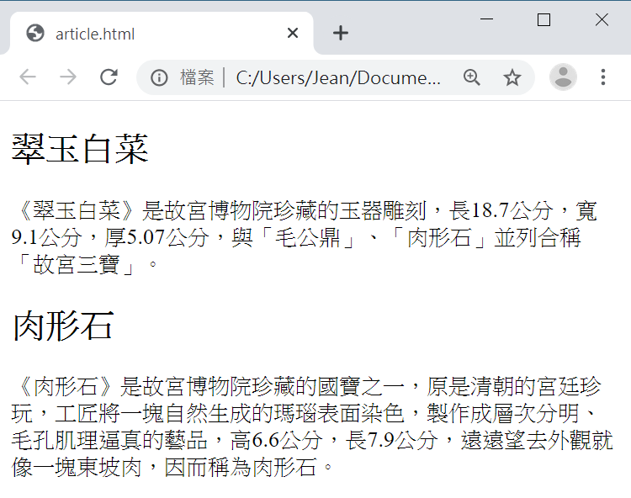
2-4-1<article> (文章)
<article> 元素用來標示網頁的本文或獨立的內容，下面是一個例子。
P.2-18
<body>
<article>
<h1>翠玉白菜</h1>
<p>《翠玉白菜》是故宮博物院珍藏的玉器雕刻，…。</p>
</article>
<article>
<h1>肉形石</h1>
<p>《肉形石》是故宮博物院珍藏的國寶之一，…。</p>
</article>
</body>

Slide 17
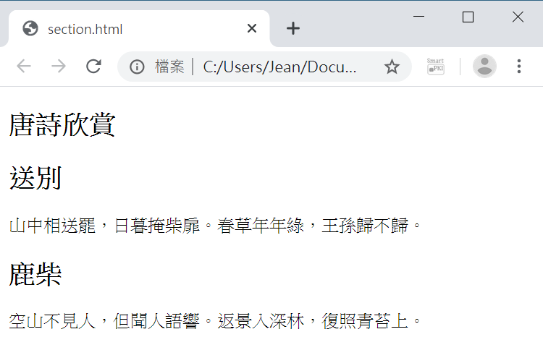
2-4-2<section> (通用的區塊或區段)
<section> 元素用來標示通用的區塊或區段，下面是一個例子。
P.2-19
<body>
<article>
<h1>唐詩欣賞</h1>
<section>
<h2>送別</h2>
<p>山中相送罷，日暮掩柴扉。春草年年綠，王孫歸不歸。</p>
</section>
<section>
<h2>鹿柴</h2>
<p>空山不見人，但聞人語響。返景入深林，復照青苔上。</p>
</section>
</article>
</body>

Slide 18
2-4-3<nav> 元素 (導覽列)
<nav> 元素用來標示導覽列，下面是一個例子。
P.2-20
<body>
<nav>
<ul>
<li><a href="products.html">產品型錄</a></li>
<li><a href="stores.html">銷售門市</a></li>
<li><a href="about.html">關於我們</a></li>
</ul>
</nav>
</body>

Slide 19
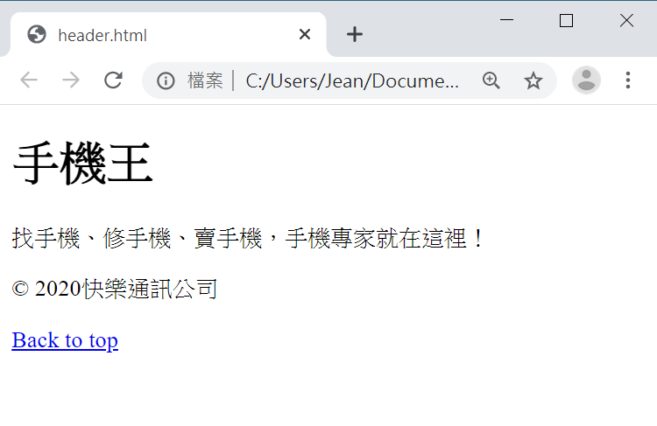
P.2-21
2-4-4<header> 與 <footer> 元素 (頁首/頁尾)
<header> 與 <footer> 元素用來標示頁首/頁尾，下面是一個例子。
<body>
<header>
<h1>手機王</h1>
<p>找手機、修手機、賣手機，手機專家就在這裡！</p>
</header>
<footer>
<p>&copy; 2020快樂通訊公司</p>
<p><a href="#">Back to top</a></p>
</footer>
</body>

Slide 20
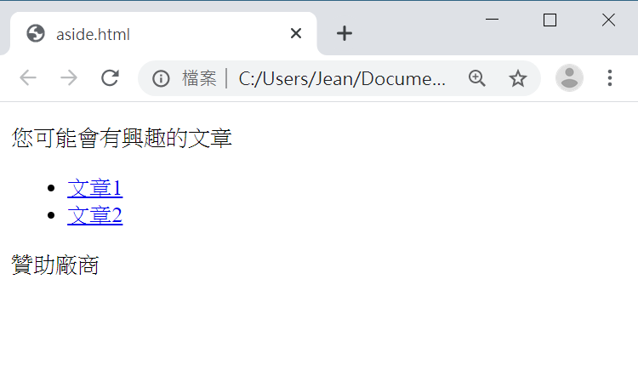
2-4-5<aside> 元素 (側邊欄)
<aside> 元素用來標示側邊欄，下面是一個例子。
P.2-22
<aside>
<section>
<p>您可能會有興趣的文章</p>
<ul>
<li><a href="article1.html">文章1</a></li>
<li><a href="article2.html">文章2</a></li>
<!-- 此處可以繼續放置其它文章超連結 -->
</ul>
</section>
<section>
<p>贊助廠商</p>
<!-- 此處可以放置贊助廠商廣告或超連結 -->
</section>
</aside>

Slide 21
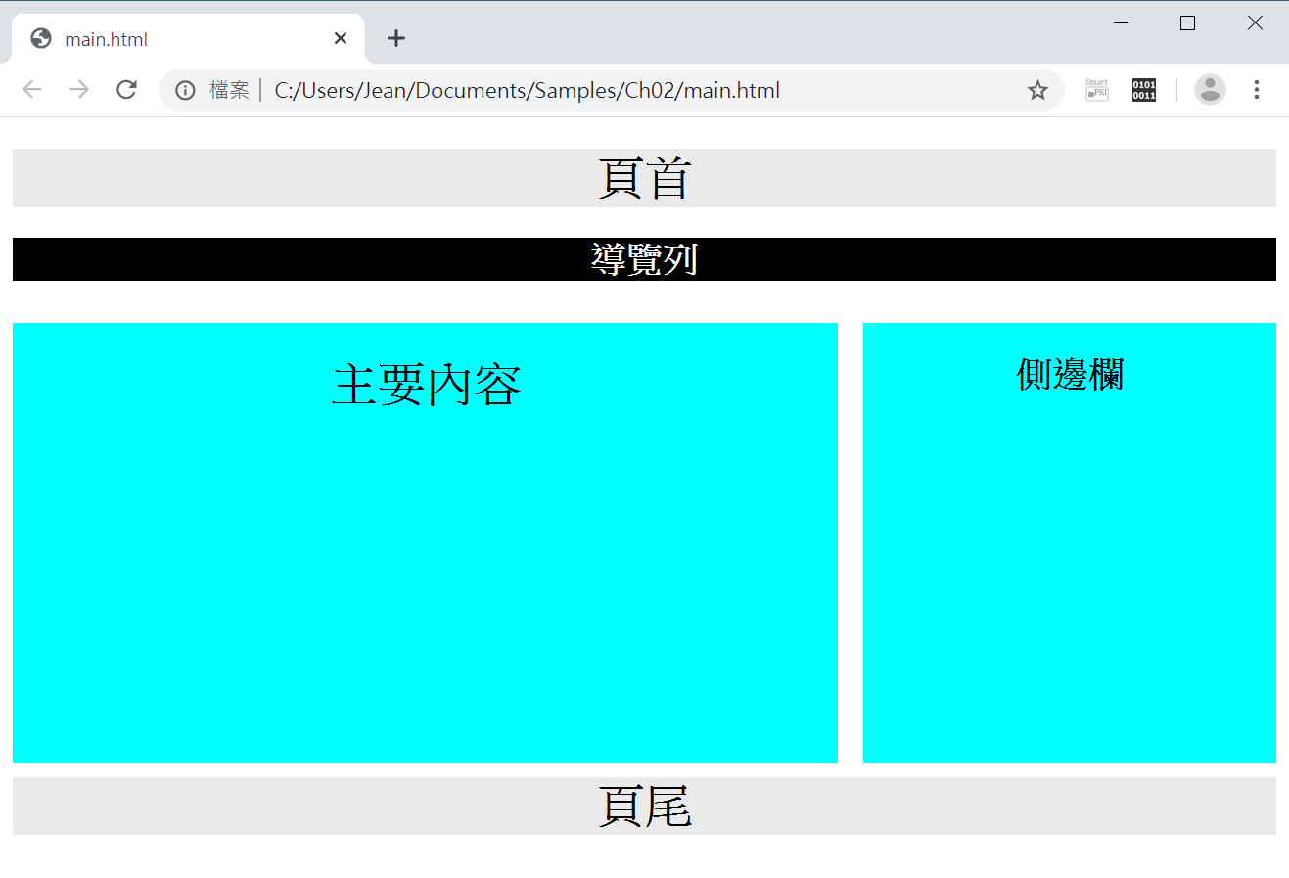
2-4-5<main> 元素 (主要內容)
<main> 元素用來標示主要內容，下面是一個例子。
P.2-23~24
01:<!DOCTYPE html>
02:<html>
03: <head>
04: <meta charset="utf-8">
05: <style>
06: body {width: 100%; min-width: 600px; max-width: 960px;
07: margin: 0 auto; text-align: center; }
08: header {margin: 1%; background: #eaeaea;}
09: nav {margin: 1%; color: white; background: black;}
10: main {float: left; width: 64%; height: 300px; margin: 1%; background: aqua;}
11: aside {float: left; width: 32%; height: 300px; margin: 1%; background: aqua;}
12: footer {clear: left; margin: 1%; background: #eaeaea; }
13: </style>
14: </head>
15: <body>
16: <header><h1>頁首</h1></header>
17: <nav><h1>導覽列</h1></nav>
18: <main><h1>主要內容</h1></main>
19: <aside><h1>側邊欄</h1></aside>
20: <footer><h1>頁尾</h1></footer>
21: </body>
22:</html>

